Slide 1
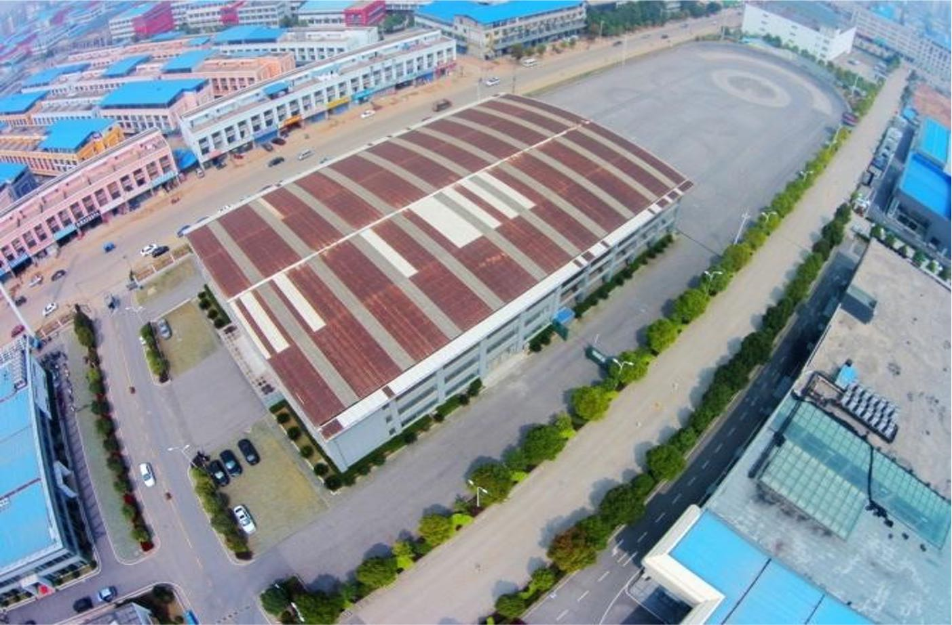
武汉康顺试驾场地
武汉康顺试驾场地，总占地面积约25000平方米，越野体验场和赛道驾驶体验场两个部分，越野体验场面积9600平方米，驾驶体验场面积近15000平方米。赛道驾驶场馆整体分为两个部分：中心馆区和驾驶场区连接，占整个体验中心三分之二的面积。

Slide 2
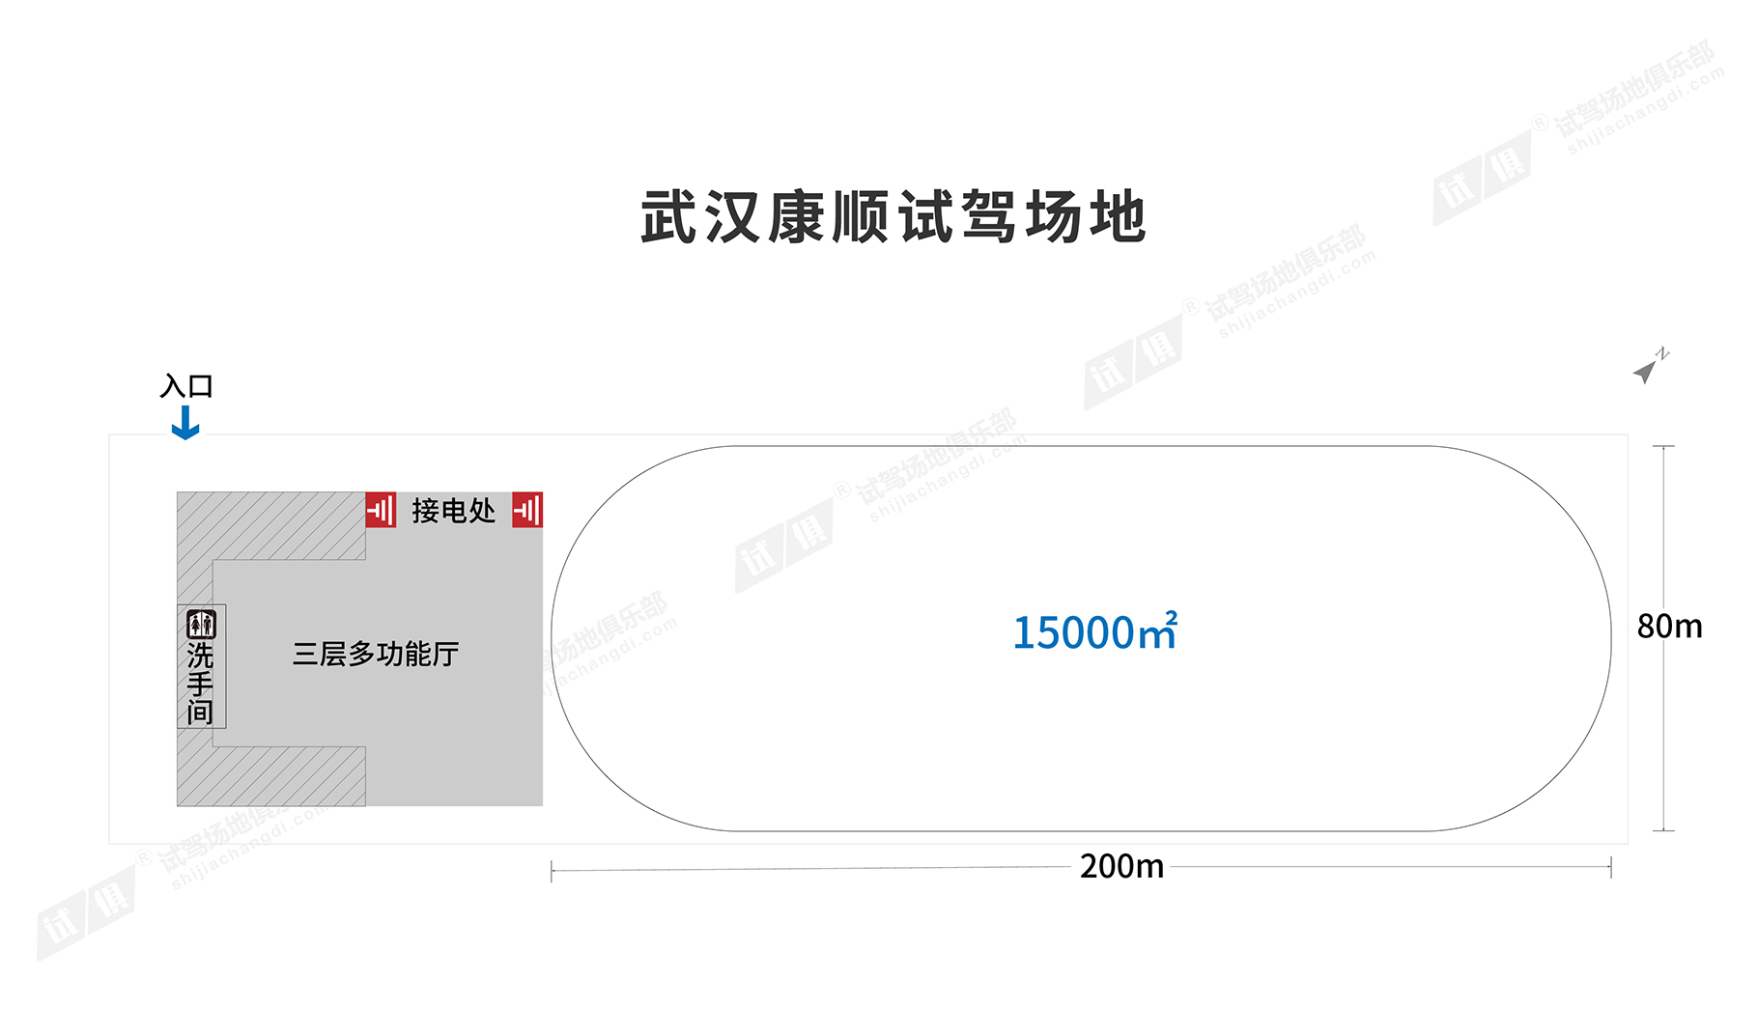
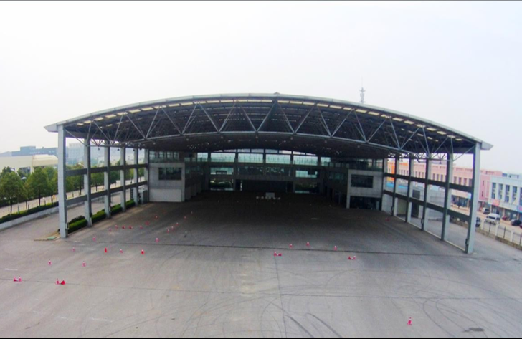
场地费用：4万/天
场地面积：长220m 最宽80m 越野9600㎡ 柏油场地 全封闭
供电供水：380v/180kw 方便接水 固定洗手间
配套设施：停车位 夜间照明 培训教室

Slide 3
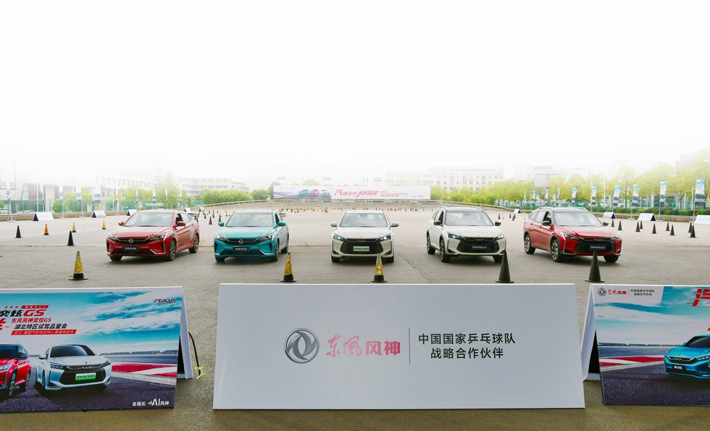
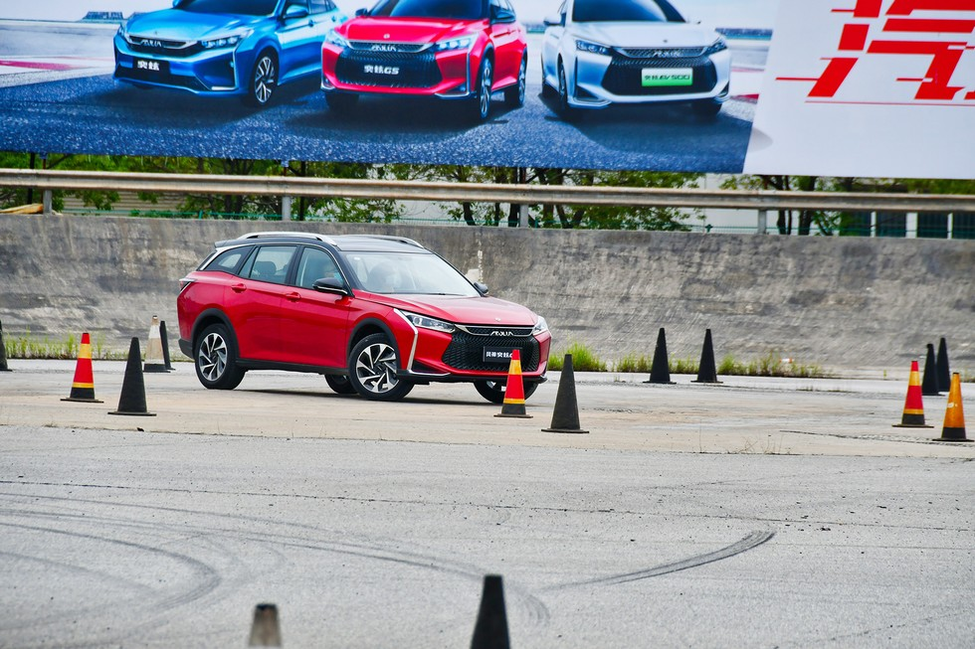
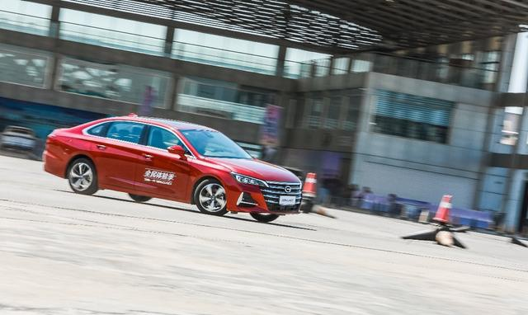
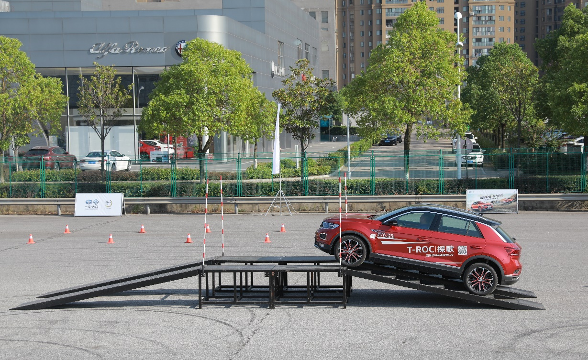
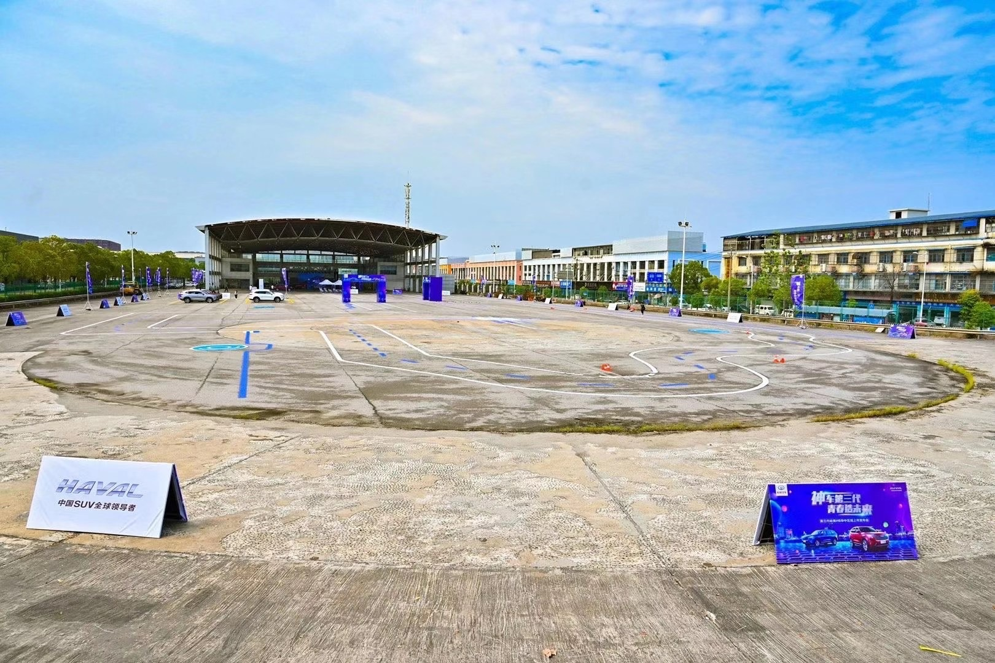
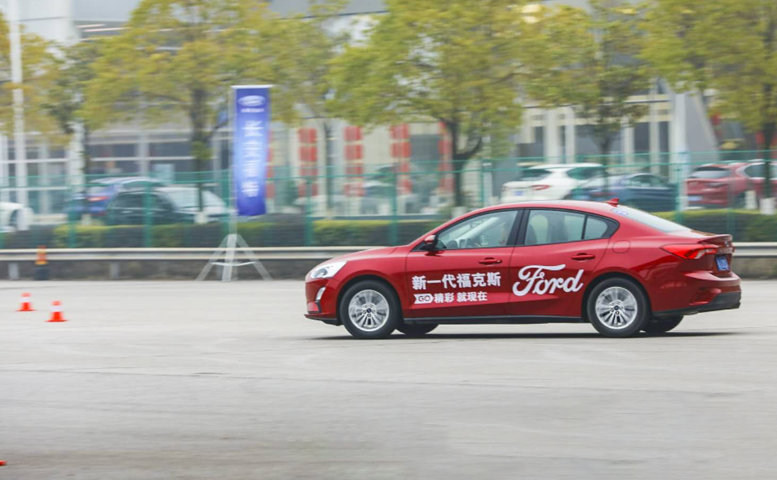
东风风神奕炫gs、ev500双车试驾品鉴会
东风风神奕炫gs、ev500双车试驾品鉴会
传祺GA6上市发布会
一汽-大众探歌试驾会
长城哈佛H6上市会
长安福特巅峰挑战赛

